Slide 1
Change is in your hands

Slide 2
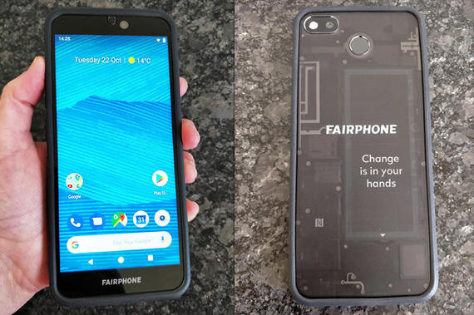

Slide 3
Fairphone 2010ean jaio zen Holandan,
salaketa kanpaina bat bezala.
Industria elektronikoan erabiltzen diren “konflikto iturri diren mineralak” salatzeko.

Slide 4
2013an, Fairphone-k enpresa bat sortzeko urratsa eman zuen.
Mugikor alternatibo bat eskeintzeko,
“Bidezko(ago)a den
Industria Elektroniko”-rantz, Mugimendu bat sortzeko,

Slide 5
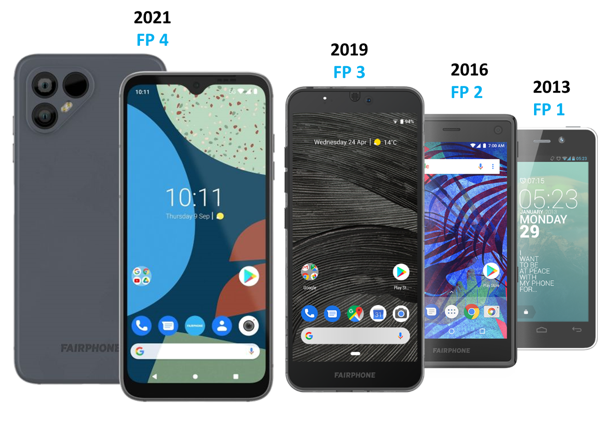
Fairphone-k mugikorrak produzitzen ditu…
…Industria elektronikoa barrutik aldatzeko.
3 ardatz:
1
Kontzientzia garatu
2
Eredua izan
3
Jarraitzaileak sortu

Slide 6
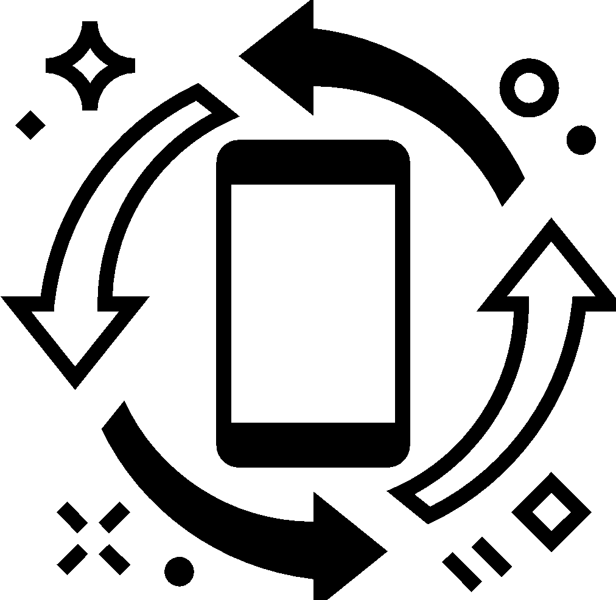
FAIRPHONEk
4 funtsezko arloetan
izan nahi du eragina
Bidezko
Materialak
Irauteko
diseinua
Lan-baldintza
onak
Berrerabiltzea eta birziklatzea

Slide 7
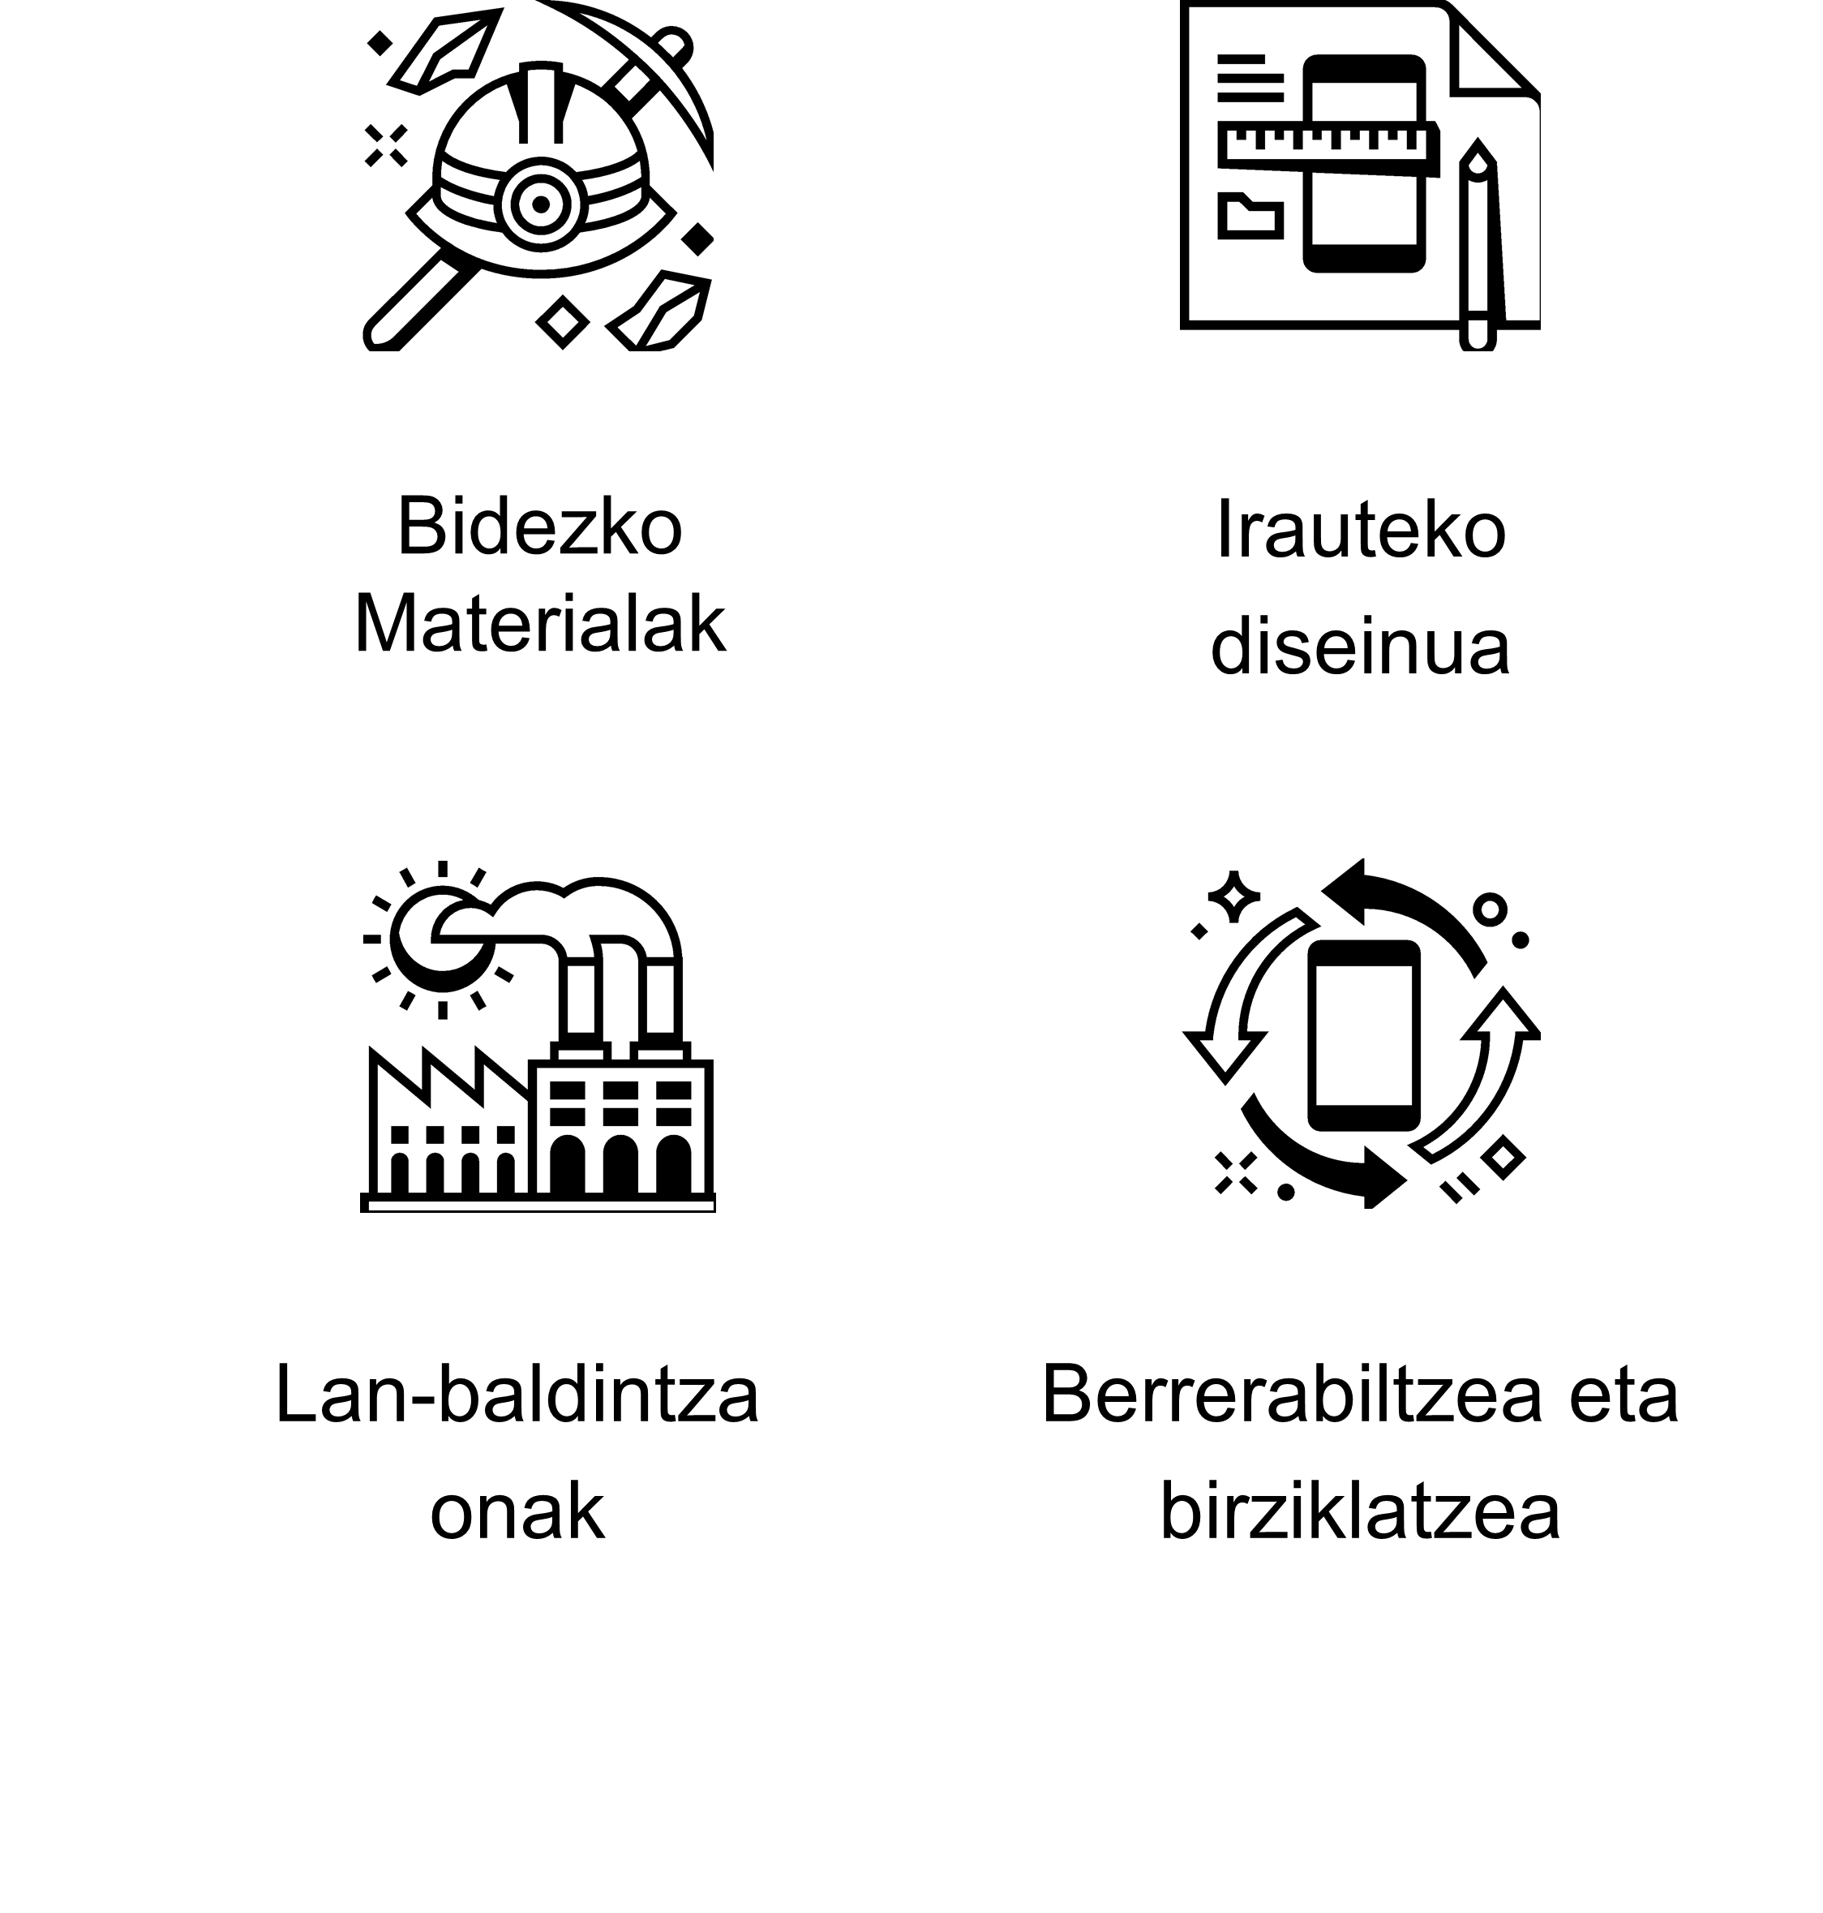

Slide 8
[ FP 3 ]

Slide 9
Lehengo urratsak

Slide 11
Fundatzaileak:
Fairphone
Signify (Phillips)
Huayou Cobalt
The Impact Facility
Gehitu diren partaideak:
Tesla
Glencore
OPEN TO MORE MEMBERS

Slide 12
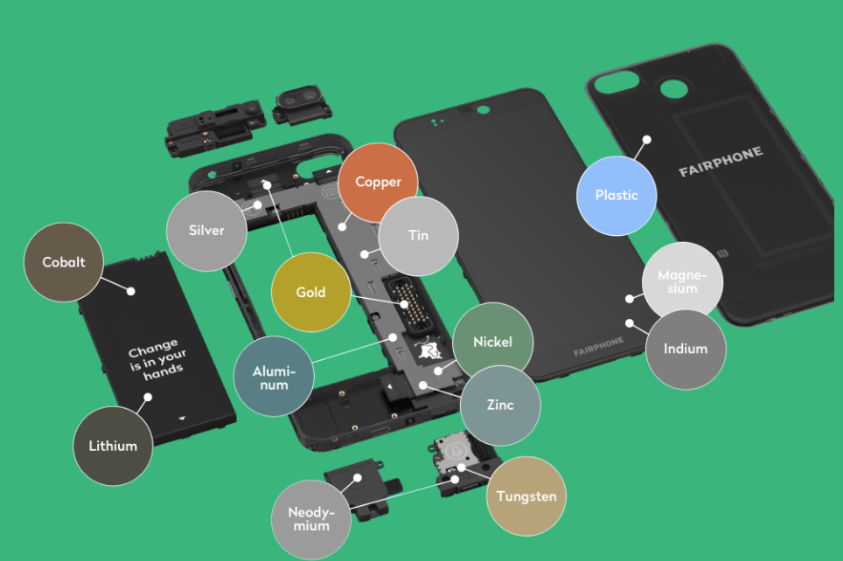

Slide 13
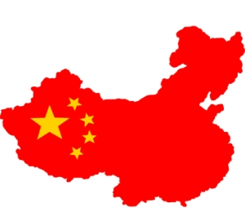
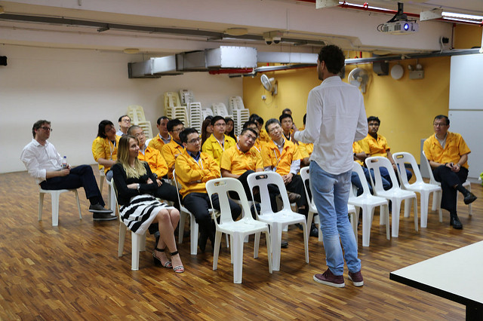
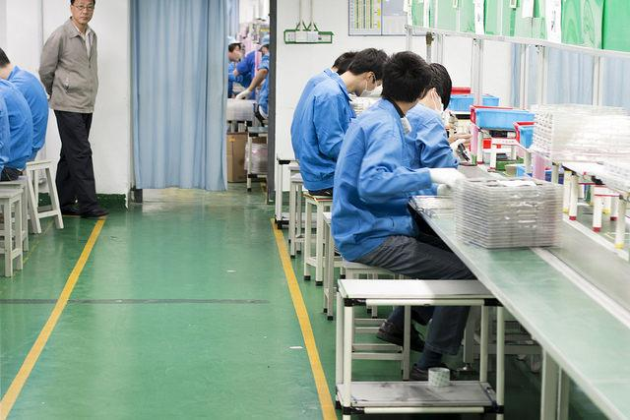
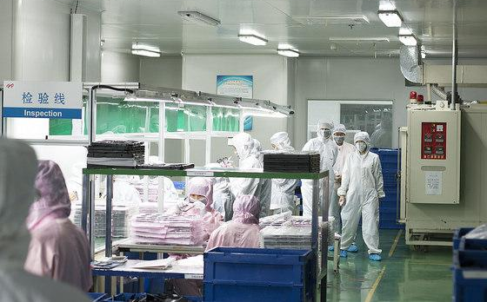

Slide 15
GAUR EGUNGO ERRONKA
Urtean, 1.400 Milloi mugikor saltzen dira munduan.
Batez beste 2,7 urtean baztertzen dira
Urtean, 50 Milloi Tona hondakin elektronikoak sortzen ditugu
Mugikorren erabilera 5-7 urtera batez besteko handitzen badugu, CO2 izurpenak 28-%40 murriztu dezakegu (Fraunhofer IZM)
Industrian dauden mugikor gehienak ez daude diseinatuta iraupen luzea izateko, ezta konpontzeko ere
Iturria: IMPACT REPORT 2020 (FAIRPHONE)

Slide 16
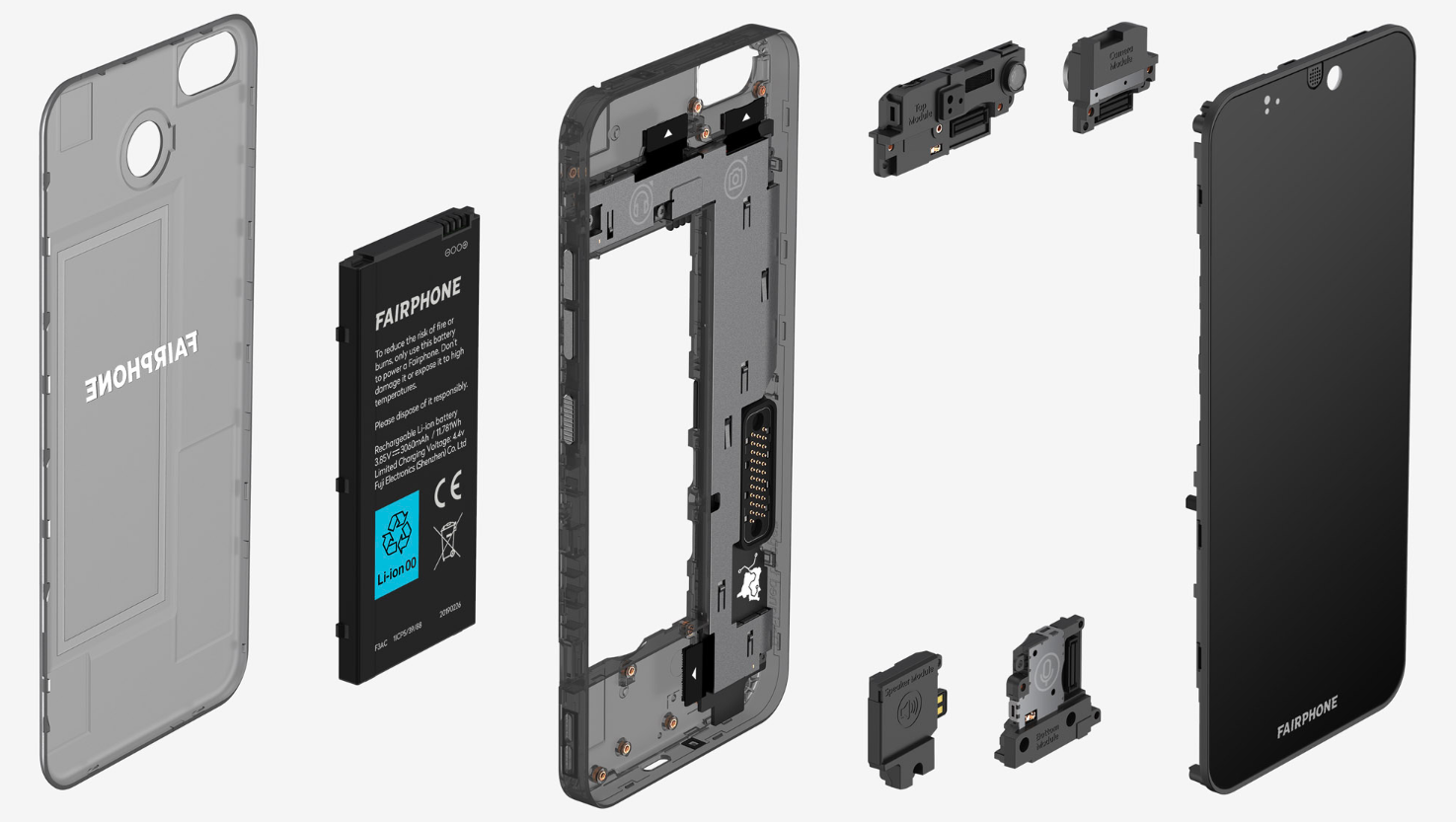
DISEINU MODULARRA

Slide 17
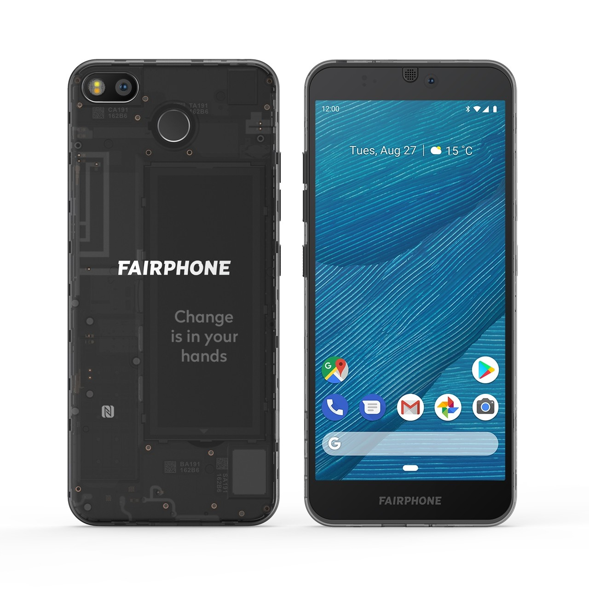
KONPONTZEKO ERRAZTASUNA
10/10
F P 3

Slide 18
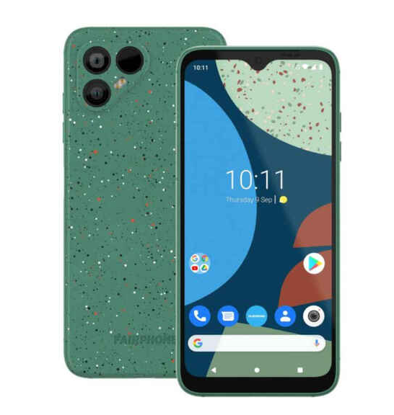
FAIRPHONE 4
(2021.ko Irailean)
F P 4
“We don’t just promise long-term support, software updates and friendly customer service.
We have it in writing: A 5-year warranty for every Fairphone 4*.
*When you purchase before 31/12/2022. Remember to register your warranty.”

Slide 19
GAUR EGUNGO ERRONKA
Hondakin elektronikoetan, %17,4 biltzen dira berziklatzeko
Beste %82,6:
%7-20 esportatzen da (legala eta ilegala)
%8 etxeko zaborretara botatzen da
%54,6-67,6 kokapen ezezaguna (1.600 Milloi etxeko kajoietan dagoela zenbatetsi egiten da)
Iturria: IMPACT REPORT 2020 (FAIRPHONE)

Slide 20
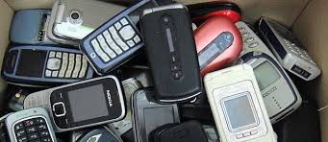
ERABILTZEN EZ DIREN MUGIKORRAK JASOTZEKO PROGRAMA
KOLABORATZAILEA

Slide 21
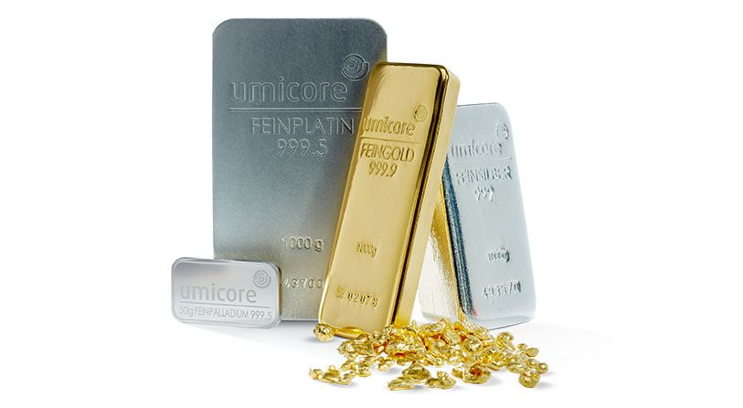
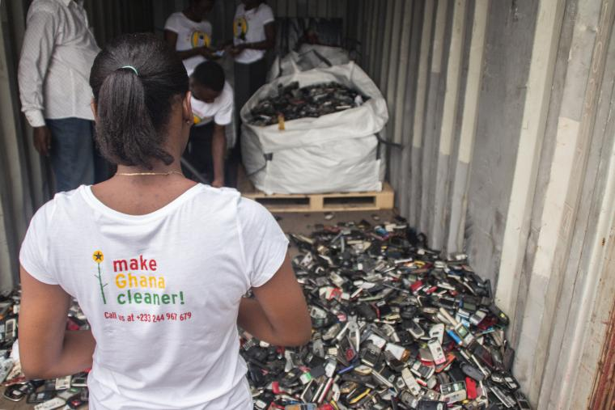
X
KOLABORATZAILEA
MUGIKORRAK ORDAINDU
BIRZIKLATZERA BIDALTZEKO

Slide 22
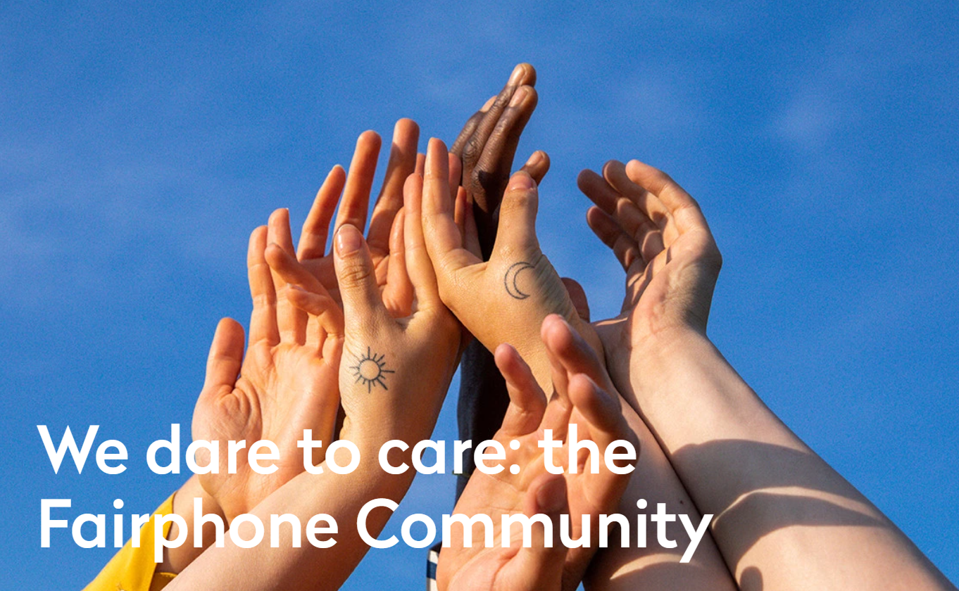

Slide 23
Eva Gouwens
(CEO, FAIRPHONE)

Slide 24
Behin ezagututa FAIRPHONE enpresa lantzen ari dena, ZURE ENPRESA praktika horien jarraitzailea izateko aukera batzuk:
Fairphone mugikorra erabiltzea “ENPRESA MUKIGOR” bezala
“ESTAINUA, WOLFRAMIOA, URREA EDO KOBALTO” materialak erabiltzen badira zure produktua ekoizteko era baten edo bestean, FAIRPHONEkin jarri zaitezke kontaktuan sortu duten bidezko materialen “Erosketa talde”eren batean parte hartzeko [Impact Innovation Team impact.innovation@fairphone.com ]
Zure enpresaren “SUPPLY CHAIN” mapa aztertu eta argitu.
Laguntzarako iturri batzuk:
(*) Fairphone_Fair-Material-Sourcing-Roadmap.pdf
(*) Fairphone Impact Innovation Team

Slide 25
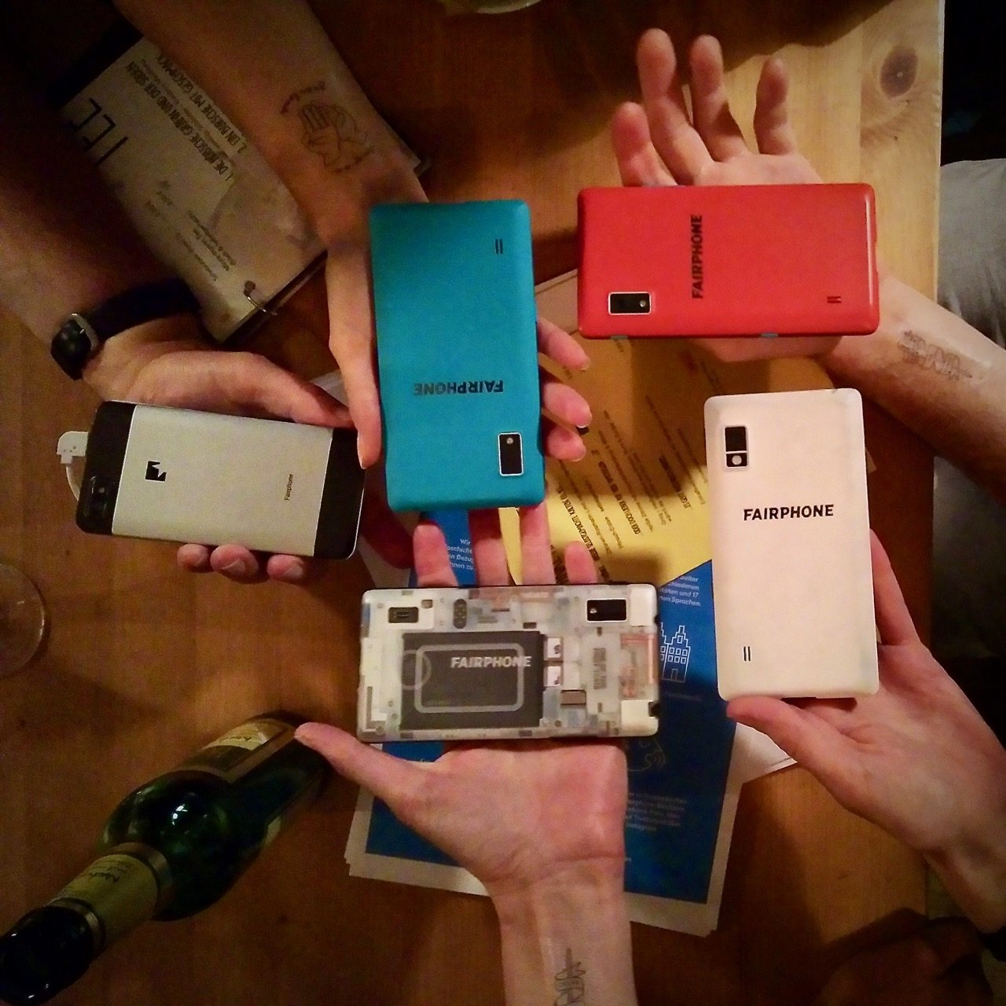
Iratxe Acha Gamboa
Diego Casado Mansilla
bilbao@fairphone.community

